Slide 1

فروع القانون:
القانون الخاص

Slide 2

ما هي فروع القانون المختلفة ؟
ما المقصود بالقانون الخاص؟
ما هي فروع القانون الخاص؟

Slide 3
التفرقة بين القانون العام والقانون الخاص
المعيار التقليدي للتفرقة بين القانون العام والقانون الخاص مبني على اساس وجود الدولة أو عدمها كطرف في العلاقات القانونية التي تحكمها تلك القواعد.

Slide 4
قانون خاص
الدولة (بدون اعتبارها جهة صاحبة سلطة وسيادة و سلطان)
الدولة (بصفتها صاحبة سلطة وسيادة وسلطان)
قانون عام

Slide 5
أهمية التفرقة بين فروع القانون المختلفة
قواعد القانون العام هي قواعد امرة، بينما قواعد القانون الخاص مكملة.
تتمتع الهيئات العامة في نطاق القانون العام بسلطات لا تتوفر في نطاق القانون الخاص.

Slide 6

علاقة الدولة بعمالها وموظفيها تختلف عن علاقة صاحب العمل بعماله .
وجود جهة قضائية للنظر في المنازاعات المتعلقة بالقانون العام تختلف عن تلك التي تنظر في القضايا المتعلقة بالقطاع الخاص.

Slide 7

فروع القانون الخاص
القانون المدني:
مجموعة القواعد التي تحدد العلاقات بين الاشخاص فيما عدا ما يتناوله بالتنظيم فرع اخر من فروع القانون الخاص.

Slide 8

فروع القانون الخاص
القانون التجاري
مجموعة القواعد القانونية التي تنظم الاعمال التجارية والاحكام المتعلقة بالتجار والاجراءات التي يتوجب عليهم القيام بها من قيد في السجل التجاري ومسك الدفاتر التجارية .
كما يتضمن احكاما خاصة بالاوراق التجارية و تتنظيم قواعد الصلح الواقي من الافلاس والافلاس.

Slide 9

فروع القانون الخاص
القانون البحري:
يتضمن مجموعة القواعد القانونية المتعلقة بالملاحة البحرية فيتعرض للسفينة و ما يرد عليها من حقوق باعتبارها وسيلة هذه الملاحة .كما و يتعرض للملاحين القائمين على تسير السفينة وما يربطهم بها من عقد عمل بحري
و يتناول مسؤولية مالك السفينة والائتمان البحري وعملية النقل البحري ومسؤولية الناقل و التأمين البحري.

Slide 10

فروع القانون الخاص
القانون الجوي
مجموعة القواعد التي تنظم العلاقات الخاصة بالملاحة الجوية فينظم العلاقات التي يكون موضوعها الطائرة من حيث ملكيتها وجنسيتها وتسجيلها وعقد النقل الجوي والمسؤولية عن الاضرار التي تصيب الركاب او من هم على سطح الارض او البضائع المنقولة وما الى ذلك.

Slide 11
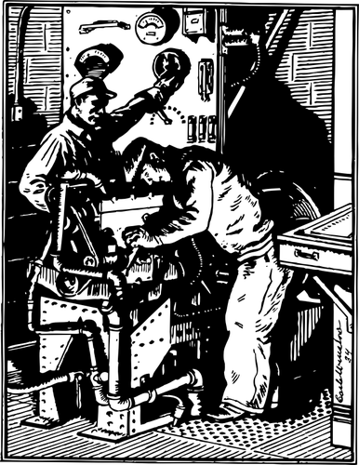
فروع القانون الخاص
قانون العمل
مجموعة القواعد القانونية التي تحكم علاقات العمل التابع المأجور والذي يقوم به اشحاص مقابل أجر ولحساب أشخاص اخرين وتحت توجيههم ورقابتهم واشرافهم.

Slide 12
فروع القانون الخاص
قانون اصول المحاكمات المدنية
يشمل القواعد القانونية التي تكفل حماية الحقوق واقتضائها امام المحاكم فيوضح المحاكم واختصاصاتها وكيفية رفع الدعوى والبت فيها واجراءات تقديم البينات وماهيتها وغيرها الكثير من المسائل الاجرائية.

Slide 13

فروع القانون الخاص
القانون الدولي الخاص
مجموعة القواعد القانونية التي تنظم العلاقات القانونية ذات العنصر الاجنبي و ذلك من حيث بيان المحكمة المختصة و القانون الواجب التطبيق.

Slide 14
شكراً لحسن استماعكم

